Slide 1
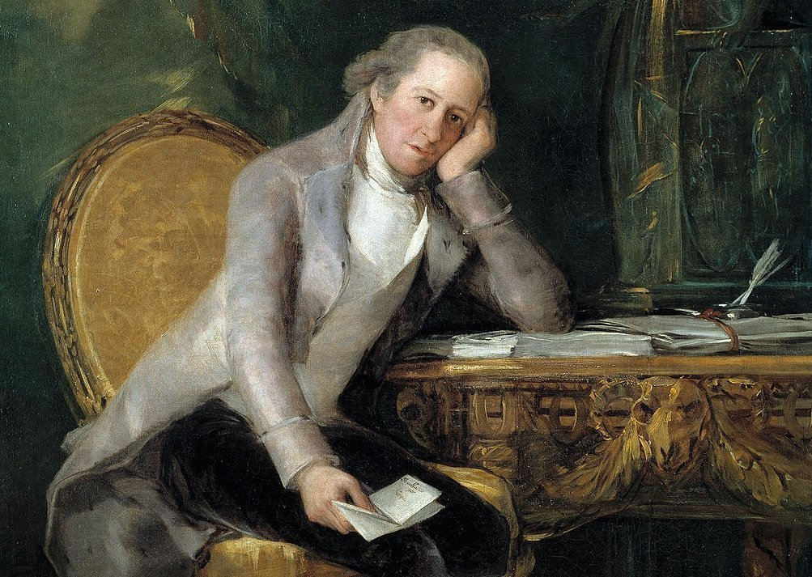
¿De qué se habla en la correspondencia de Jovellanos? Análisis automático de textos adaptado al castellano del siglo XVIII
Oriol Invernón Llaneza

Slide 2
Justificación y objetivos
1.

Slide 3
Justificación del proyecto
Información
Transmitir la información recogida en la correspondencia de un personaje histórico como Gaspar Melchor de Jovellanos, sin que sea necesario leer las miles cartas que la componen.
Campo de estudio
Expande un campo multidisciplinar que resulta ampliamente beneficioso de cara a educación y cultura.

Slide 4
Objetivos del proyecto
Realizar un análisis de lenguaje natural adaptado a la correspondencia de Jovellanos.
Identificar las temáticas presentes utilizando métodos de aprendizaje no supervisado.
Generar visualizaciones de los resultados.
Diseñar una web para presentar los datos.

Slide 5

Republic Of Letters
Proyecto de carácter similar desarrollado por la Universidad de Stanford.

Slide 6
Planificación del proyecto
2.
El desarrollo del proyecto se ha dividido en el análisis y la página web

Slide 7
Análisis del lenguaje
Recopilación de texto.
Lematizador.
Aprendizaje.
Resultados.

Slide 8
Desarrollo de la web
Recursos.
Cuerpo de la página.
Grafos y funciones.
Validación.

Slide 9
Diagrama de Gantt

Slide 10
Presupuesto del proyecto
3.

Slide 11
Suposiciones
Se han supuesto tres roles:
Desarrollador experto en aprendizaje.
Desarrollador web (front-end).
Historiador.

Slide 12
Presupuesto cliente
Análisis de lenguaje: 7.625,13 €
Desarrollo web: 1.885,66 €
Total (con impuestos): 11.508,06 €

Slide 13
Análisis de lenguaje
4.

Slide 14



Herramientas y lenguajes

Slide 15
El proceso
Limpiar
Lematizador
Aprendizaje

Slide 16
Limpieza del texto
Paso a minúsculas.
Eliminación de números.
Eliminación de puntuación y otros caracteres problemáticos.
Eliminación palabras vacías.
Eliminación espacios innecesarios.

Slide 17
Lematizador
Por cada palabra:
¿Es común?
¿Aparece en el diccionario?
¿Aparece alguna palabra con el mismo lexema en el diccionario?
Consulta a GRAMPAL.

Slide 18
Document Term Matrix
 | Abad | Abandonar | …
1 | 2 | 1 | …
2 | 0 | 1 | …
3 | 0 | 0 | …
… | … | … | …

Slide 19
2.133 cartas
14.593 palabras
489 corresponsales
Filas
Columnas

Slide 20
Métodos aprendizaje
K-means.
Densidad (DBSCAN).
Jerárquicos (Agnes y Diana).
TopicModeling.

Slide 21
K-means
Funcionamiento
Estimar K centroides.
Asignar cada punto a un clúster.
Actualizar centroides.
Repetir 2 y 3 hasta criterio.
Requisitos
Obtener el valor óptimo de K previamente, mediante elbow check o índices de validación.
Validación
Validación de clústeres realizada mediante silhouette.

Slide 22
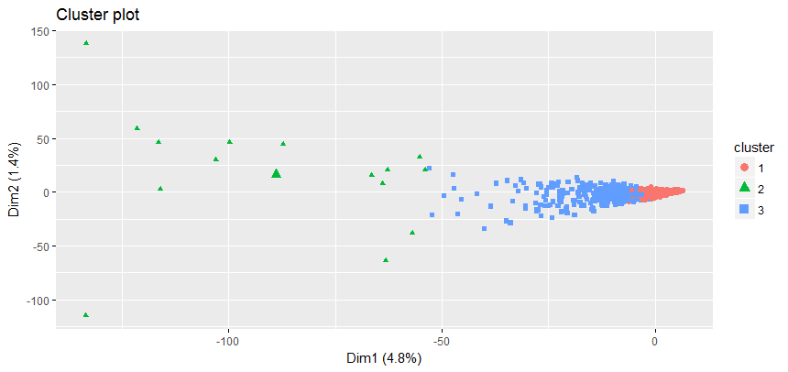
Resultado K-means

Slide 23
Validación K-means
 | Agrupamiento 1 | Agrupamiento 2 | Agrupamiento 3
Nº observaciones | 1.656 | 15 | 462
Valor silhouette | -4,808 | 4,455 | -3,322

Slide 24
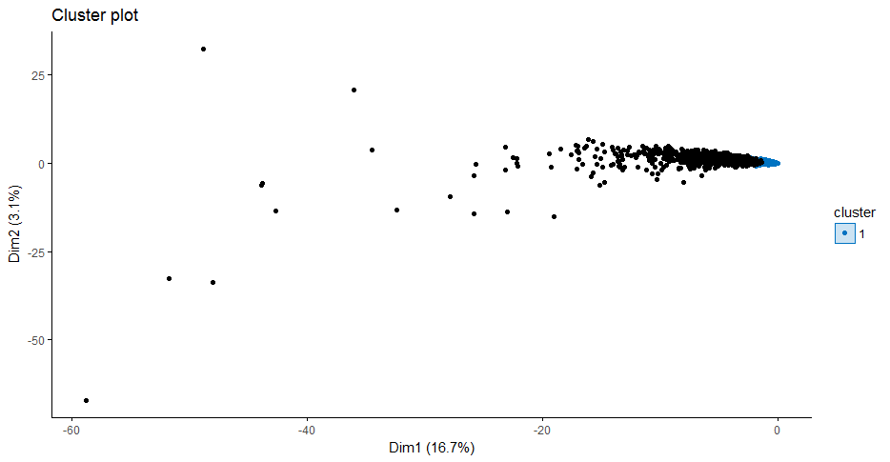
Resultado DBSCAN

Slide 25
Agnes
Funcionamiento
Algoritmo jerárquico aglomerativo.
Asigna dato a clúster.
Calcula distancias entre clústeres.
Junta los más similares.
Requisitos
Seleccionar el método para calcular la distancia: singular, completo, medio, centroide o Ward.
Cortar el árbol para el número óptimo de clústeres.
Validación
Validación de clústeres realizada mediante silhoutte.

Slide 26
Selección de método
 | silhouette | frey | ball | Pseudot2 | cindex | Media
Singular | 3 | - | 3 | 3 | 2 | 3
Completo | 2 | 8 | 3 | 2 | 2 | 4
Medio | 3 | - | 3 | 2 | 2 | 3
Centroide | 2 | - | 3 | 2 | 2 | 2
Ward | 2 | - | 3 | 9 | 9 | 6

Slide 27
Validación Agnes
 | A1 | A2 | A3 | A4 | A5 | A6
Nº observaciones | 1.402 | 560 | 162 | 7 | 1 | 1
Valor silhouette | 0,4976 | -0,2182 | -0,240 | -0,1707 | 0 | 0

Slide 28
TopicModeling
Tipo de minería de texto.
Identifica temas (topics) en colecciones de documentos.
Un tema es un patrón recurrente de palabras concurrentes.
Algoritmo utilizado → LDA.

Slide 29
TopicModeling
Requisitos
Número de temas que aparecen (igual que el valor de K en
K-means).
Validación
Comprobación “manual” de la información obtenida.

Slide 30
Latent Dirichlet Allocation
Creación de un documento según LDA
Se decide el número de palabras que tendrá el documento.
Se elige una mezcla de temas cada uno con una probabilidad.
Para cada palabra:
Se escoge un tema.
Se genera la palabra en base a la distribución de palabras del tema.
Consideraciones básicas
Cada documento es una mezcla de temas presentes en toda la colección.
Cada palabra es asignable a, como mínimo, uno de esos temas.

Slide 31
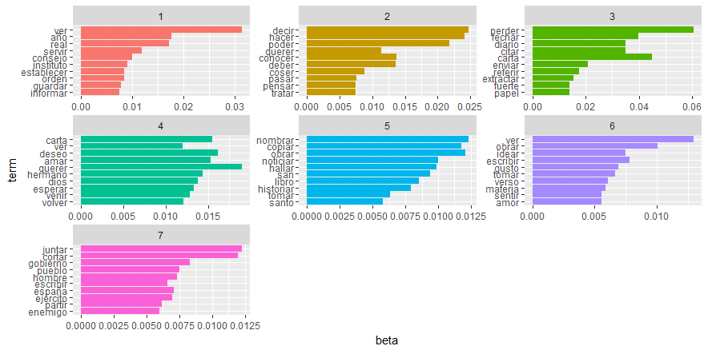

Slide 32
Temas identificados
Jovellanos, el político
Cartas de carácter institucional y formal. Tratan con frecuencia sobre reales de decretos y órdenes, además del Instituto Asturiano.
Círculo cercano, tono formal
Tema dominado por conversaciones de un cierto carácter formal con su círculo cercano.
Cartas perdidas
Correspondencia cuya existencia es conocida pero carecemos de su contenido.

Slide 33
Excelentísimo señor:
Cumpliendo con la Real Orden que V.E. se ha servido comunicarme con fecha de 7 de setiembre del año anterior, paso a sus manos el adjunto Informe a S.M. sobre la Representación que en 30 de abril del mismo había dirigido a S. R. P. el Director General de Minas, don Francisco de Angulo. El deseo de tomar una plena instrucción del objeto que trata, me ha hecho suspenderle hasta ahora, que con esta misma fecha dirijo a S.M. las resultas de mi principal comisión por la vía reservada de Marina, de quien dimana.
Nuestro Señor guarde a V.E. muchos años.

Slide 34
Corresponsales tema 2
Personaje | Cartas
González de Posada | 30
Juan Meléndez Valdés | 10
Lord Holland | 8
Francisco de Paula Jovellanos | 7
Gertrudis del Busto | 6
Josefa Jovellanos | 4

Slide 35
Temas identificados
Círculo cercano, tono íntimo
Conversaciones en tono cariñoso e íntimo con, principalmente, sus mejores amigos y miembros de su familia.
Jovellanos, el recopilador
Cartas intercambiadas durante la década que pasó visitando monasterios e iglesias del norte de España y copiando escrituras antiguas que encontraba.
Jovellanos, el poeta
Correspondencia en la que trata sobre poesía y otras obras literarias. Incluye consejos y revisiones del trabajo de sus conocidos, recomendaciones de obras, etc…

Slide 36
Corresponsales tema 4
Personaje | Cartas
Lord Holland | >35
Josefa Jovellanos | 42
González de Posada | 39
Baltasar González de Cienfuegos | 16
Catalina de Sena | 15

Slide 37
Muy señor mío y mi más estimado dueño:
Quedará esta tarde efectuado el andamio que V.S. se sirve encargarme, y mañana haré copiar la consabida inscripción, […] de otras inscripciones de esta nación. Esta misma tarde paso a copiar la inscripción que dije a V.S. de Corao, pues la otra está bien cerca de Santa Cruz, en una casería, y es regular quiera verla V.S. más en su original que en copia, bien que elegirá lo que guste, pues la tendrá también. Ambas son sepulcrales, y ésta es muy parecida a otra que halló Sandoval junto a Burgos, […] A la hora que V.S. me dice procuraré hallarme en Santa Cruz, […] su más seguro servidor Josef Antonio Ru.

Slide 38
Muy señor mío y mi estimado paisano: Doy a usted muy finas y sinceras gracias por el romance […] el entusiasmo poético arrebataron su imaginación de usted y colocaron sus héroes entre los signos del Zodíaco; […] atribuir a los colores de la poesía, ya sabe usted que la poesía didáctica no concede tantas licencias. Pero si considero el romance como poeta, hallo en él mil gracias: muchos pensamientos sublimes y brillantes, muchos versos correctos y armoniosos, algunas ideas originales, y sobre todo un estilo fácil, noble y de bastante majestad. Seguramente usted podrí] hacer grandes cosas en poesía, […].
Gaspar de Jovellanos.

Slide 39
Temas identificados
Jovellanos durante la guerra:
Contiene la correspondencia intercambiada durante la Guerra de Independencia, la mayor parte con Lord Holland. Destaca el número de menciones a las Cortes de Cádiz y la Junta Suprema Central.

Slide 40
Mi muy amado Lord:
Por fin usted llegó a Lisboa, como dije, antes que mis cartas a su mano, y así me lo confirma la del 5, escrita de Badajoz, que me entregó el calesero. […] ataque, y tal vez a esta hora estarán empeñados en él nuestros ejércitos. Hemos entrevisto a medias el plan, y aunque no entiendo la materia, me gusta poco. No me parece que hay bastante unión en los tres cuerpos, que deben obrar a mucha distancia contra un enemigo reunido. […]. Es el día de buen hado; hoy hemos celebrado en la capilla de San Fernando la batalla de Bailén. Asistieron el nuncio y los ministros de Inglaterra, Austria, Portugal y Provincias Unidas. Capmany está ya libre de la Gaceta y agregado a los trabajos de Cortes. Pero nos ocupan demasiado los negocios de la guerra y el temor de sus resultas; si malas, al pueblo, si buenas, al general victorioso. Amable Milady: me llama la hora de la Junta nocturna. […]

Slide 41
Desarrollo web
5.

Slide 42





Herramientas y lenguajes

Slide 43
Alcance
El alcance del desarrollo comprende:
Creación de varios grafos dinámicos e interactivos con la información de la correspondencia y el análisis de la misma.
Generación de una galería con gráficas sobre el resultado del análisis.

Slide 44
Archivos
BBDD / Datos entrada
Archivos JSON con la información de la correspondencia (corresponsales, nº cartas, temas, …). Leídos dinámicamente por D3.js para generar los grafos.
JavaScript
Documentos JS con las diferentes funciones de los grafos. Incluye: búsqueda de personajes, consultas a Wikipedia, filtros aplicables al grafo, etc…
HTML y CSS
Estilo realizado con Bootstrap y librerías auxiliares.
Se ha conseguido cumplir con el nivel 2.0 (AA) de WCAG.

Slide 45
Funcionalidades Grafo
Selección de nodos (múltiple y sencila)
Movimiento de nodos.
Consulta a Wikipedia sobre el personaje seleccionado
Búsqueda de personajes
Filtrar por cantidad de cartas intercambiadas
Filtrar por sexo
Filtrar por los temas identificados durante el análisis
Destacar nodos
Zoom

Slide 46
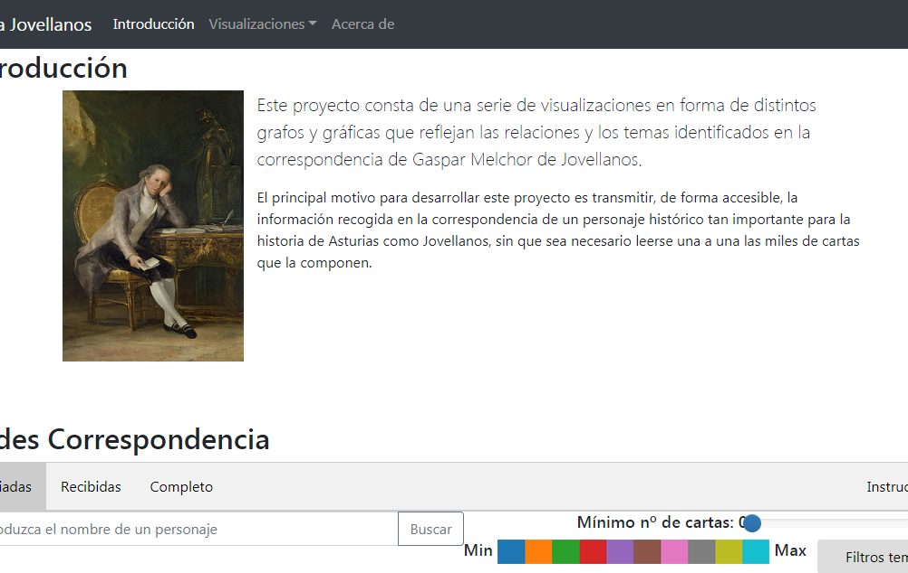
Demo

Slide 47
Conclusiones y Ampliaciones
6.

Slide 48
Problemas encontrados
Herramientas de minería de texto poco desarrolladas o inexistentes en castellano.
Restricciones del equipamiento.
Trabajo con herramientas y lenguajes sin conocimiento previo.

Slide 49
Conclusiones
Tras solventar los distintos problemas y realizar las pruebas, se ha considerado que los objetivos han sido cumplidos y el resultado ha sido el esperado.

Slide 50
Ampliaciones
Mejorar el lematizador.
Actualizar librerías.
Construir una red social completa.
Desarrollar una herramienta.
Traducir la página.

Slide 51
“Bien están los buenos pensamientos, pero resultan tan livianos como burbuja de jabón, si no los sigue el esfuerzo para concretarlos en acción.”

Slide 52
¿De qué se habla en la correspondencia de Jovellanos? Análisis automático de textos adaptado al castellano del siglo XVIII
Oriol Invernón Llaneza

Slide 53
Instructions for use
EDIT IN GOOGLE SLIDES
Click on the button under the presentation preview that says "Use as Google Slides Theme".
You will get a copy of this document on your Google Drive and will be able to edit, add or delete slides.
You have to be signed into your Google account.
EDIT IN POWERPOINT®
Click on the button under the presentation preview that says "Download as PowerPoint template". You will get a .pptx file that you can edit in PowerPoint.
Remember to download and install the fonts used in this presentation (you’ll find the links to the font files needed in the Presentation design slide)
More info on how to use this template at www.slidescarnival.com/help-use-presentation-template
This template is free to use under Creative Commons Attribution license. You can keep the Credits slide or mention SlidesCarnival and other resources used in a slide footer.

Slide 54

Hello!
I am Jayden Smith
I am here because I love to give presentations.
You can find me at @username

Slide 55
Transition headline
1.
Let’s start with the first set of slides

Slide 56
Quotations are commonly printed as a means of inspiration and to invoke philosophical thoughts from the reader.

Slide 57
This is a slide title
Here you have a list of items
And some text
But remember not to overload your slides with content
Your audience will listen to you or read the content, but won’t do both.

Slide 58
BIG CONCEPT
Bring the attention of your audience over a key concept using icons or illustrations

Slide 59
You can also split your content
White
Is the color of milk and fresh snow, the color produced by the combination of all the colors of the visible spectrum.
Black
Is the color of coal, ebony, and of outer space. It is the darkest color, the result of the absence of or complete absorption of light.

Slide 60
In two or three columns
Yellow
Is the color of gold, butter and ripe lemons. In the spectrum of visible light, yellow is found between green and orange.
Blue
Is the colour of the clear sky and the deep sea. It is located between violet and green on the optical spectrum.
Red
Is the color of blood, and because of this it has historically been associated with sacrifice, danger and courage.

Slide 61
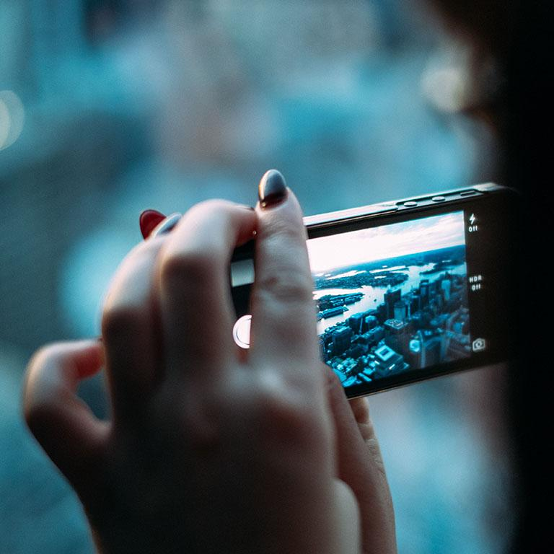
A picture is worth a thousand words
A complex idea can be conveyed with just a single still image, namely making it possible to absorb large amounts of data quickly.

Slide 62
Use charts to explain your ideas
Gray
White
Black

Slide 63
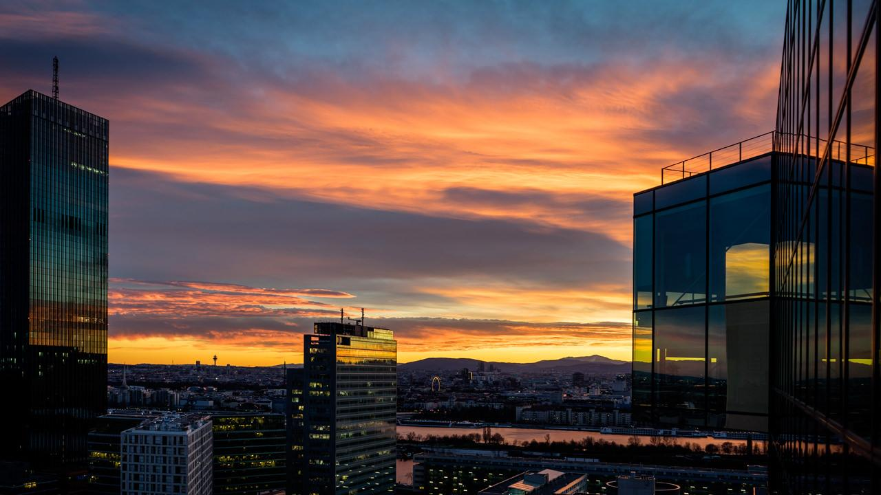
Want big impact?
Use big image.

Slide 64
And tables to compare data
 | A | B | C
Yellow | 10 | 20 | 7
Blue | 30 | 15 | 10
Orange | 5 | 24 | 16

Slide 65
Maps
our office

Slide 66
89,526,124
Whoa! That’s a big number, aren’t you proud?

Slide 67
89,526,124$
185,244 users
100%
That’s a lot of money
And a lot of users
Total success!

Slide 68
Our process is easy
first
second
last

Slide 69
Let’s review some concepts
Yellow
Is the color of gold, butter and ripe lemons. In the spectrum of visible light, yellow is found between green and orange.
Blue
Is the colour of the clear sky and the deep sea. It is located between violet and green on the optical spectrum.
Red
Is the color of blood, and because of this it has historically been associated with sacrifice, danger and courage.
Yellow
Is the color of gold, butter and ripe lemons. In the spectrum of visible light, yellow is found between green and orange.
Blue
Is the colour of the clear sky and the deep sea. It is located between violet and green on the optical spectrum.
Red
Is the color of blood, and because of this it has historically been associated with sacrifice, danger and courage.

Slide 70
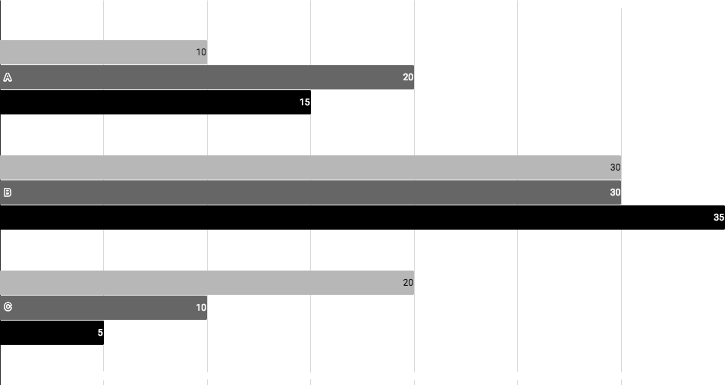
You can insert graphs from Google Sheets

Slide 71
Android project
Show and explain your web, app or software projects using these gadget templates.
Place your screenshot here

Slide 72
iPhone project
Show and explain your web, app or software projects using these gadget templates.
Place your screenshot here

Slide 73
Tablet project
Show and explain your web, app or software projects using these gadget templates.
Place your screenshot here

Slide 74
Desktop project
Show and explain your web, app or software projects using these gadget templates.
Place your screenshot here

Slide 75
Thanks!
Any questions?
You can find me at
@username
user@mail.me

Slide 76
Credits
Special thanks to all the people who made and released these awesome resources for free:
Presentation template by SlidesCarnival
Photographs by Unsplash

Slide 77
Presentation design
This presentation uses the following typographies:
Titles: Work sans bold
Body copy: Work sans light
You can download the fonts on this page:
https://github.com/weiweihuanghuang/Work-Sans/tree/master/fonts/desktop
You don’t need to keep this slide in your presentation. It’s only here to serve you as a design guide if you need to create new slides or download the fonts to edit the presentation in PowerPoint®

Slide 78
SlidesCarnival icons are editable shapes.
This means that you can:
Resize them without losing quality.
Change fill color and opacity.
Change line color, width and style.
Isn’t that nice? :)
Examples:

Slide 79
😉
Now you can use any emoji as an icon!
And of course it resizes without losing quality and you can change the color.
How? Follow Google instructions https://twitter.com/googledocs/status/730087240156643328
✋👆👉👍👤👦👧👨👩👪💃🏃💑❤😂😉😋😒😭👶😸🐟🍒🍔💣📌📖🔨🎃🎈🎨🏈🏰🌏🔌🔑 and many more...

